Slide 1

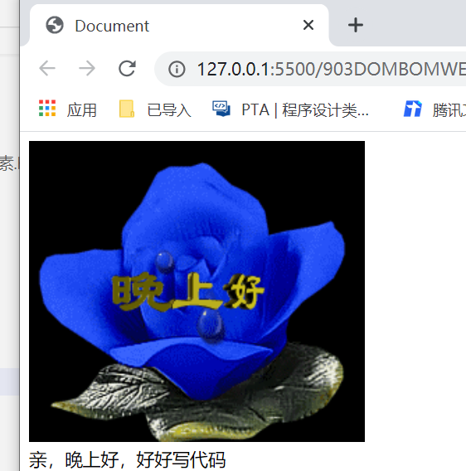
练习1——根据系统时间分时问候
需求说明
根据系统时间进行分时问候，
并显示不同的图片。
（1）中午12点之前显示
亲，上午好，好好写代码
（2）中午12点至 下午6点之前显示
亲，下午好，好好写代码
（3）下午6点之后显示
亲，晚上好，好好写代码
完成时间：10分钟

Slide 2
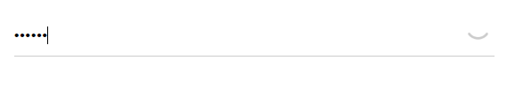
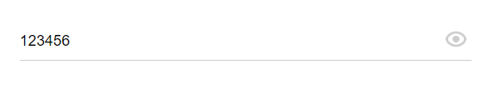
练习2——仿京东显示隐藏密码
需求说明
按如下图的要求，进行对密码控制显示和隐藏。
完成时间：10分钟

Slide 3

练习3——循环精灵图
需求说明
按如下图的要求，利用JS来控制精灵图循环显示控制
完成时间：15分钟

Slide 4
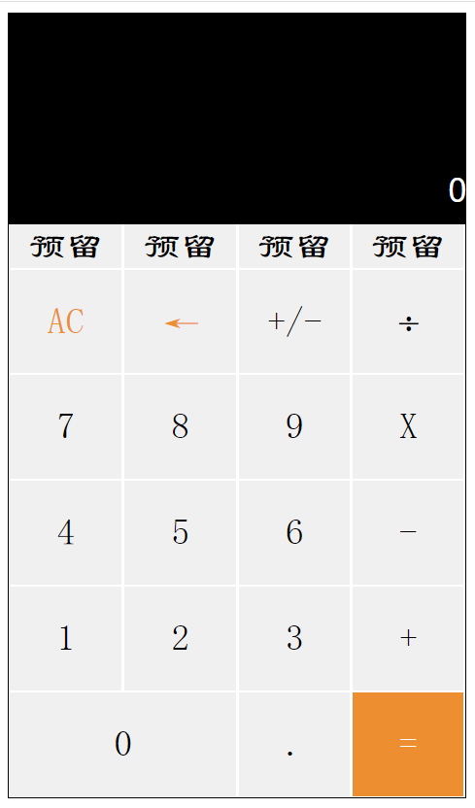
练习4——自制web页计算器
需求说明
题目给定计算器的框架和布局
现在要求你实现其中按钮功能、
达到每个按钮能够实现对应的
计算功能。
完成时间：60分钟

